Slide 1
기획수업1 - 1.12.월
통합 계획서 – 내 게임의 가치를 보여주는 것
[1페이지]
{대표 이미지}(내 게임의 장점을 보여줄 수 있는 이미지)
- 게임 정의 요소 : 플레이의 작용 요소(조작하고 선택했을 때 어떤 작용을 하는지)로
방해요인(몬스터, 퍼즐)을 제거해서
플레이의 목적(이야기, 플레이)을 달성하는 디지털로수행하는 놀이
[2페이지] 스펙(주인공, 장르, 이야기, 플레이 기기, 플랫폼 등)
[3페이지] 남들이 못하는 것, 실제 게임화면, 계획 요소(간단한 재미 설명과 함께)

Slide 2
기획수업1 - 1.12.월
[게임이란?]
대표 이미지 : 주변 사람들의 기대 속에 고뇌하는 주인공
이야기 목적 : ‘착함’이라는 사회적 기대 속에서, 한 사람이 어떤 선택을 하게 되는지를 다루는 내러티브 게임
플레이 목적 : 플레이어는 화면을 터치하거나 가상 방향키를 통해 캐릭터를 이동. NPC와 오브젝트를 터치해 대화하거나 조사를 진행. 중요한 순간에는 선택지가 제시되며, 선택에 따라 이야기와 결말이 변화

Slide 3
기획수업1 - 1.12.월
게임명 : 착해!
장르: 내러티브 중심 어드벤처 / 선택형 스토리 게임
기본 장르 : 내러티브 중심 어드벤처 / 선택형 스토리 게임
세부 태그 : 도트 그래픽 2D 쯔꾸르 게임, 선택 기반 내러티브, 심리 드라마, 다크 판타지, 도덕적 딜레마, 멀티 엔딩
플랫폼: 모바일 (안드로이드)
개발 기간: 3개월
개발 인원: 1인 개발
담당 역할: 기획, 프로그래밍, UI 구현
Engine: Unity 2022.3 LTS
Language: C#
Version Control: GitHub

Slide 4
기획수업1 - 1.12.월
게임 시스템
전투 시스템 (스킬 구조)
플레이어 컨트롤
스테이지 / 맵 구조
아이템 / 인벤토리
저장 / 로드
착함을 강요받는 주인공이 타인의 기대와 자기 생존 사이에서 선택을 강요받는 선택형 내러티브 게임
트러블슈팅
느낀점

Slide 5
기획수업1 - 1.12.월
[선생님이 사용하는 AI] ; 테슬라 AI 사용 중
[구독해야 하는 AI] – 선생님은 한 달에 40만원 정도 든다…!
꼭 구독한다면 챗지피티 정도만ㅎㅎ
미드저니 - Create – 한 달에 8만원 / 생산하는 이미지가 생성할 때마다 다 다른 느낌의 이미지를 생산하므로 돈값한다.
리런(다시 만들기), 업스케일(현재 이미지 해상도 확 올리기 : 확대해도 그 이미지가 게임에서 사용해도 전혀 문제없을 정도로 좋다.), 스트롱(그 이미지와 비슷한 이미지 만들기)이 선생님께서 가장 많이 사용하는 기능
그러나 단점도 있다 : 내가 제시한 이미지에 총만 추가해달라는 요청을 하면 내가 제공한 이미지와 같은 이미지가 절대 나오지 않는다.
Google AI Studio => 미드저니의 단점을 잘하는 툴!
총만 추가해달라는 요청 => 기존 이미지에서 추가가 가능!
즉, 창작이 아닌 기존 이미지에서 생성하는 것.
하루에 3번만 무료… 방법만 알면 무료로 무한대 사용 가능한데, 방법이 어려움

Slide 6
기획수업1 - 1.12.월
[선생님이 사용하는 AI]
[무룐데 기능이 강력!] – 유료 툴들과 달리 만든 결과물들이 다 비슷비슷한 느낌 / 포스터를 만들 때는 이들을 활용.
구글 랩 : 이미지 fx => 다음에 쓰려면 다운로드 필수
Whisk : 등장인물, 피사체, 배경, 스타일(거부하는 게 많다)
하루에 50번

Slide 7
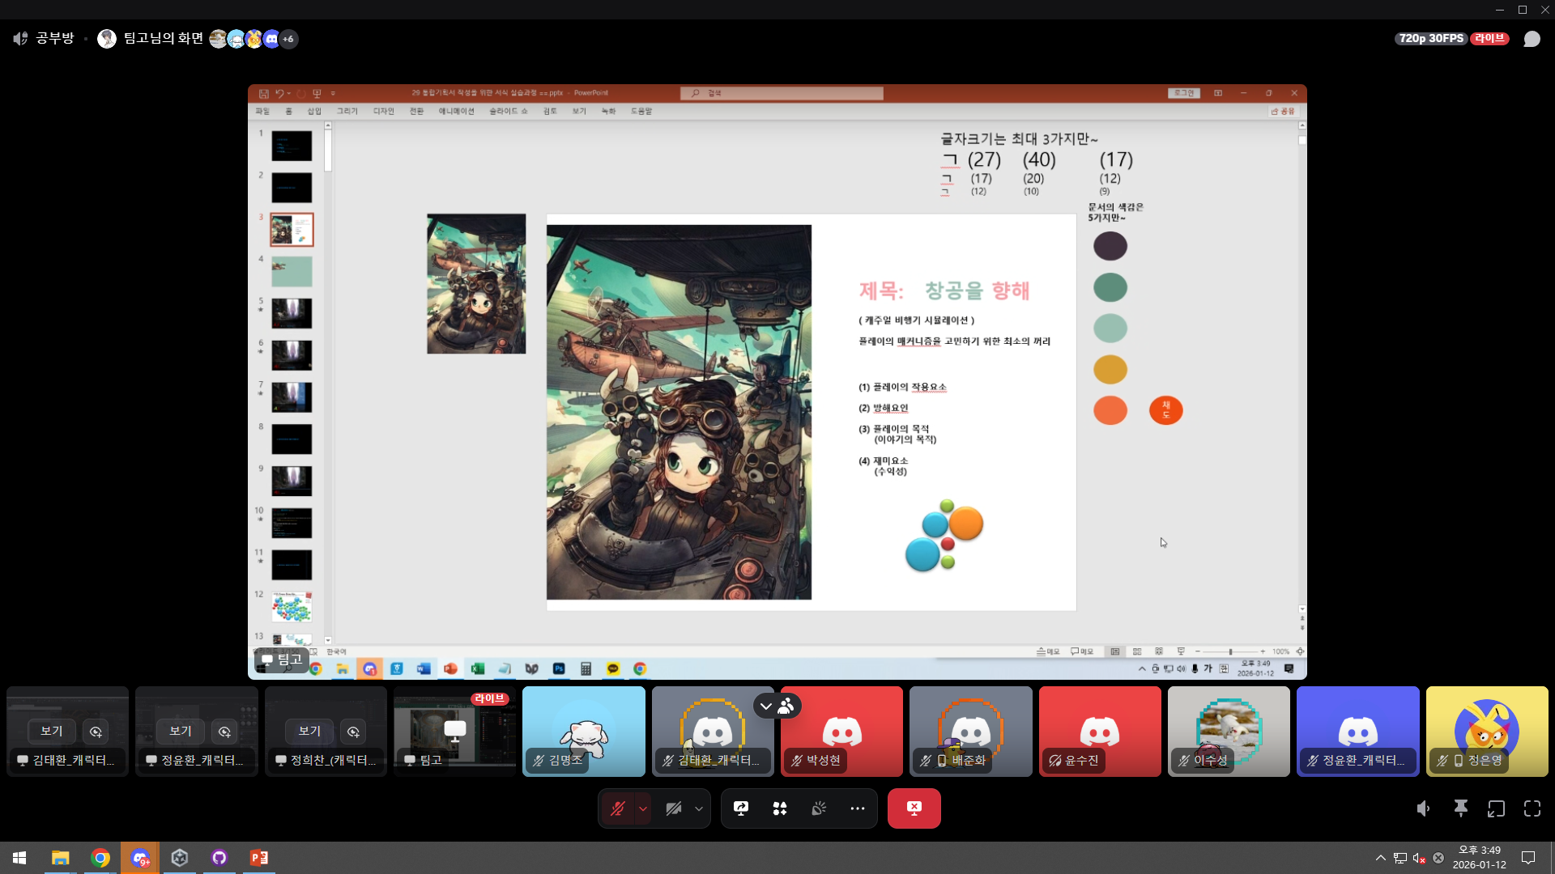
기획수업1 - 1.12.월

Slide 8
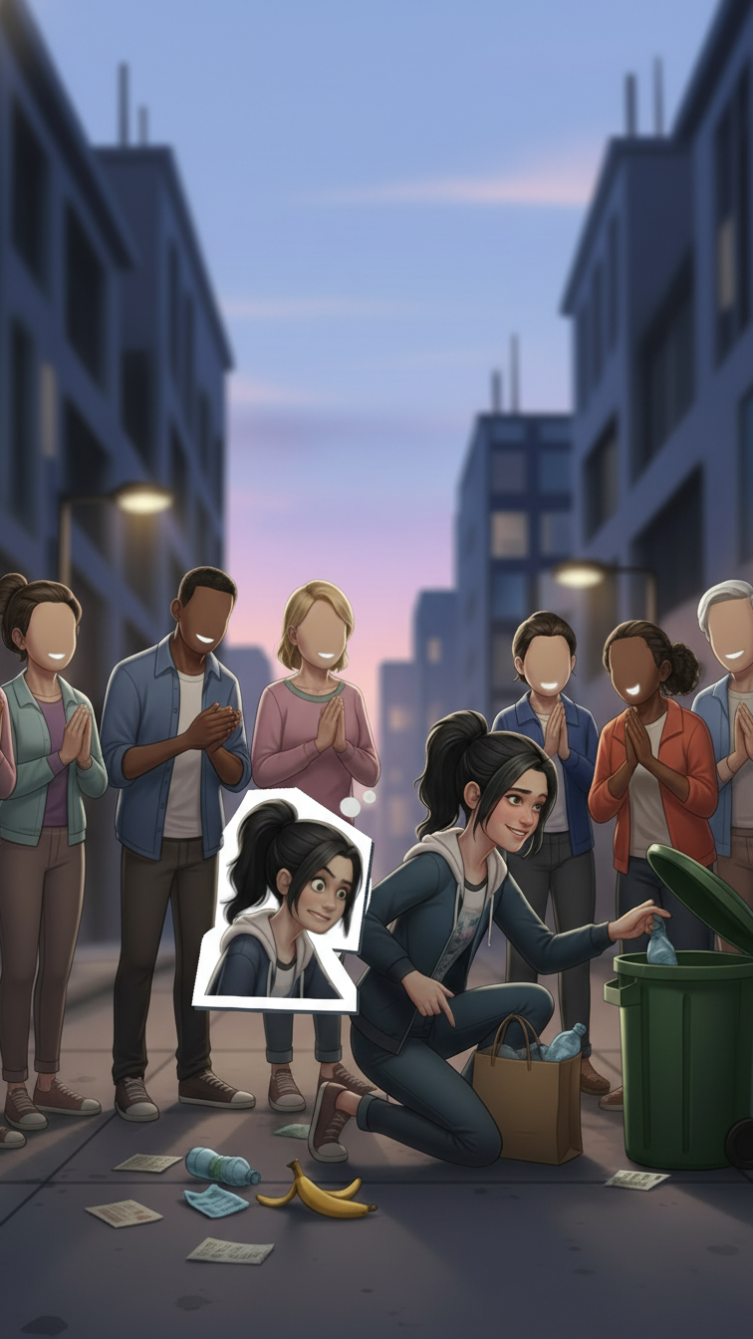
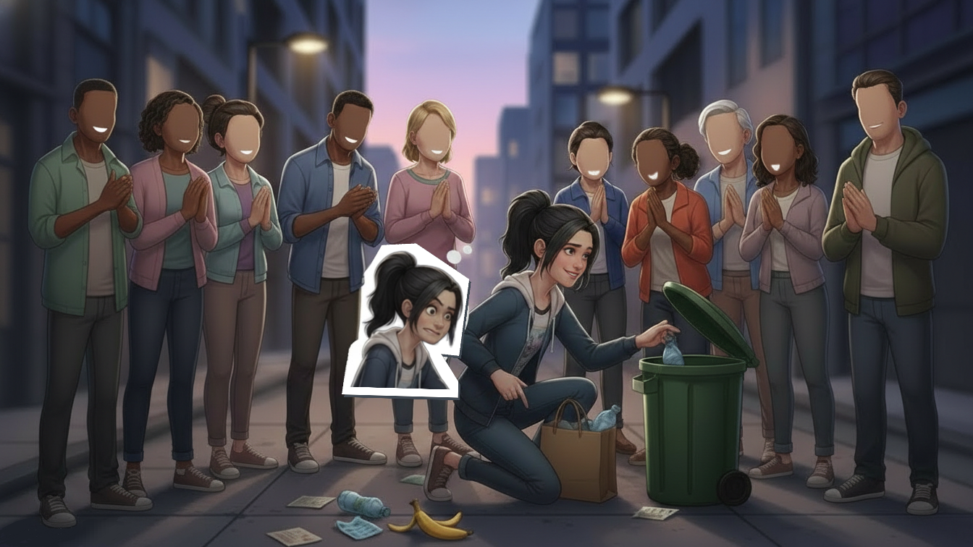
기획수업1 - 1.12.월

Slide 9
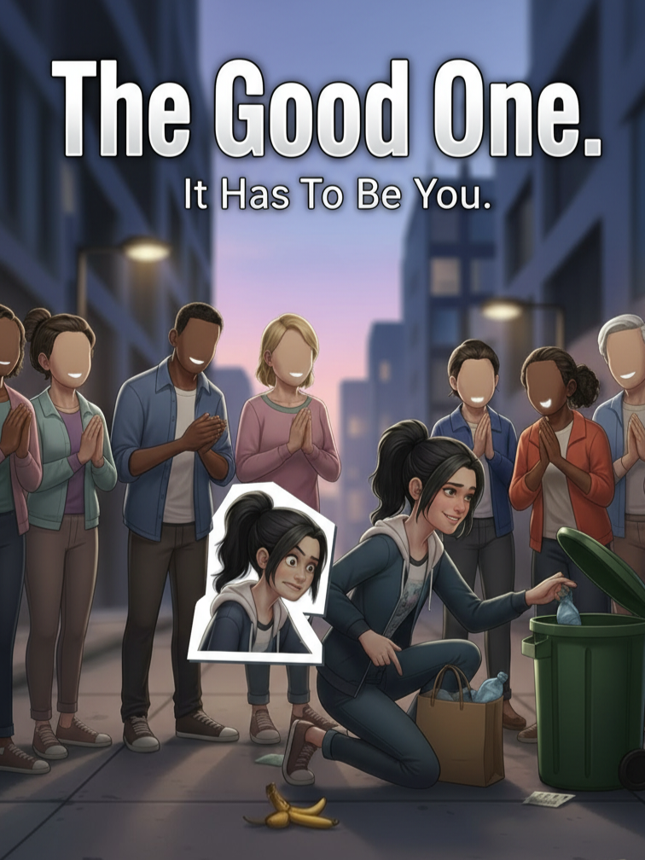
기획수업1 - 1.12.월

Slide 10
기획수업1 - 1.13.화
좋은 게임디자인 문서
가독성
내용이 많을 때 : 좌측 정렬
설득의 흐름
결론부터 이야기하고, 결론의 근거를 이야기하자
그래서 재밌어? 뭐가 재밌어? + 수익성
매니악한, 실패한 게임에 대한 포트폴리오는 설득력이 약하다 따라서 성공한 게임을 분석하고, 그 게임처럼 기획서 쓰기
시각적인 어필
Canva – ai 도구

Slide 11
기획수업1 - 1.13.화
[누군가를 설득하는 문서 적기]
문서의 톤 앤 매너를 맞추자
글자 크기를 맞추자.(최대 3가지. 우리는 30~40 정도 크기)
문서의 색감 5가지 고르개(채도를 기준으로) 흰색과 검정은 명도를 같게
이미지, 제목, 장르
제목
(장르)

Slide 12
글자 크기
ㄱ (35)
ㄱ (19)
ㄱ (12)
넌 착해!
내러티브 중심 어드벤처
기획수업1 - 1.13.화

Slide 13
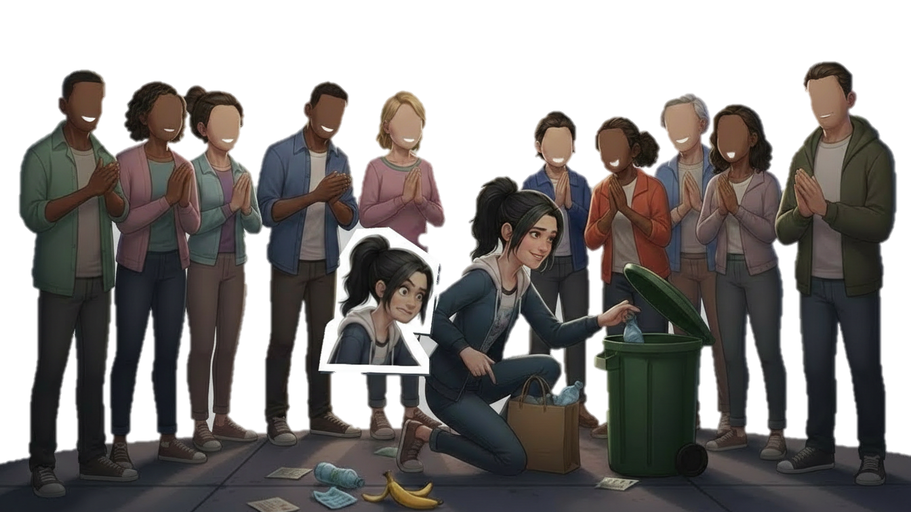
글자 크기
ㄱ (40)
ㄱ (21)
ㄱ (12)
넌 착해!
(내러티브 중심 어드벤처)
기획수업1 - 1.13.화

Slide 14
글자 크기
ㄱ (40)
ㄱ (21)
ㄱ (12)
넌 착해!
내러티브 중심 어드벤처
기획수업1 - 1.13.화

Slide 15
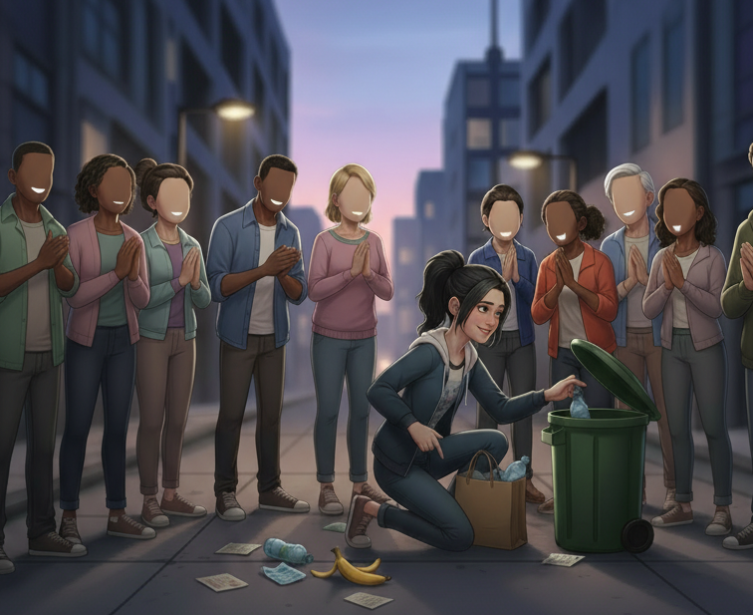
글자 크기
ㄱ (40)
ㄱ (21)
ㄱ (12)
넌 착해!
내러티브 중심 어드벤처
기획수업1 - 1.13.화

Slide 16
기획수업1 - 1.13.화
[오늘 할 것]
게임 제목
게임의 장르 명시하기

Slide 17
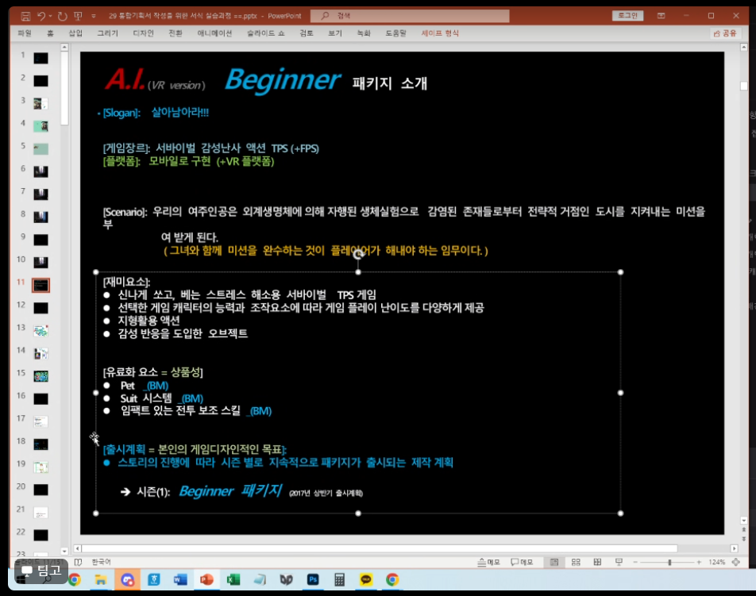
선생님
포트폴리오
캡쳐본
기획수업1 - 1.14.수

Slide 18
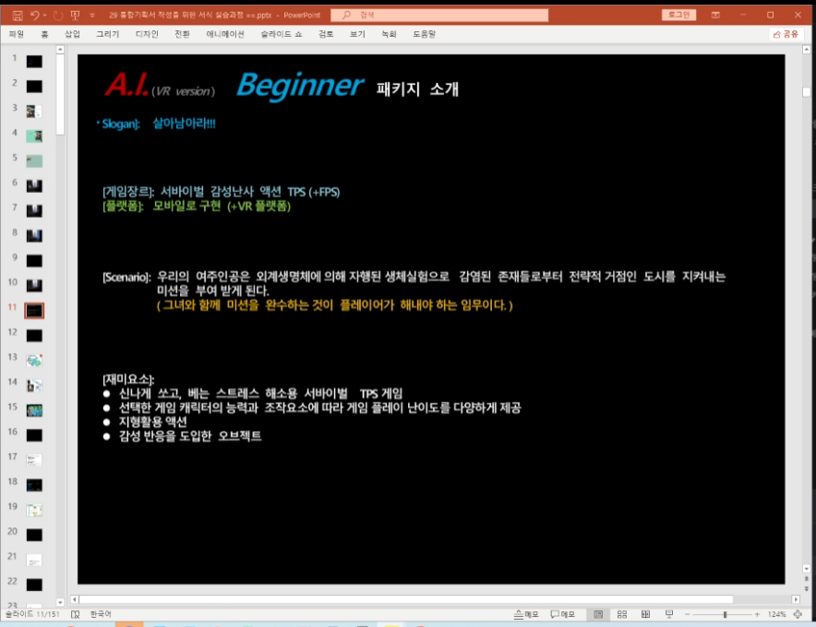
내가
만들
내용
기획수업1 - 1.14.수

Slide 19
메인 제목 + 부제(있으면)
기획수업1 - 1.14.수
슬로건(Slogan)
게임 장르
플랫폼
시나리오(Scenario) : 바쁠때 잠시 걸음을 멈추고 읽을 수 있는 양
재미요소
헌팅 트로피

Slide 20
기획수업1 - 1.14.수
Grok(그록) ; AI 툴
나의 오리지널리티와 설계를 명확히 가지면, 내가 게임을 만들 수 있다!

Slide 21
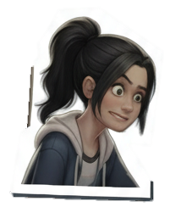
글자 크기
ㄱ (35)
ㄱ (19)
ㄱ (12)
[작업 중인 페이지]
넌 착해! - 누군가는 해야 하는 이야기
넌 착해!
(내러티브 중심 어드벤처)
[슬로건] Chosen — or choosing?
[플랫폼] Android
[게임장르] 내러티브 중심 어드벤처
[시나리오]
스스로를 특별히 착하다고 생각하지 않는 주인공과, 그를 가장 착한 사람이라고
규정하는 주변 사이에서 이야기는 시작된다.
일상적인 선택은 점점 의무가 되고, 세상이 붕괴될수록 선행은 주인공의 희생을
전제로 한 압박으로 변해간다.
(플레이어는 그 기대 속에서 선택을 이어가게 된다.)
[재미 요소]
감정적 압박과 몰입을 즐기는 내러티브 게임
플레이어의 선택에 따라 변화하는 스토리와 엔딩
선택 누적에 따라 변화하는 분위기 연출 시스템
선행이 부담으로 작동하는 선택 소모화 구조
기획수업1 - 1.13~14.화~수

Slide 22
개발자에게 스펙이란?
이 게임을 누가 개발했나(스타 개발자가 있나? 어떤 출신인가?)
투자받을 때는 이게 가장 중요
개발 일정(시기별 개발 내역)
언제 이 게임이 출시되나
개발 비용
기획수업1 - 1.15.목

Slide 23
취준할 때 스펙이란? – 일반화된 내용 넣기
장르
제목(순우리말, 센스있게)
제목은 우리의 감각과 수준을 나타낸다.
시놉시스
내 게임에서 가장 흥미로운 이야기
내 게임에 흥미가 있든 없든 사람들이 짧고 명료하게 읽을 수 있게 써야 한다.
가장 자신있고 부각시키고 싶은 것을 흥미롭게 제시하자
재미요소
절대 대충 적으면 안 된다.
인생이 걸렸다!
킬러 컨텐츠
재미요소의 내용은 반드시 본문에서 근거를 제시해야 한다.
그러니 재미에 자신있는 걸 적자!
게임의 정의(진짜 중요하다.)
우리 게임의
플레이 작용요소
방해요소
목적
게임에서 가장 메인인 순환구조(이 3가지가 순환하게) => 플레이의 매커니즘
이 이론을 적용시켜서 적자.
만든 내 게임이 어떤 플레이 매커니즘을 가지고 있나?
순환구조에 따라 내 게임을 설명하면 된다.
기획수업1 - 1.15.목

Slide 24
글자 크기
ㄱ (35)
ㄱ (19)
ㄱ (12)
[강의에서 배운 내용을 바탕으로 작업 중인 페이지]
[제목] 넌 착해!
[게임장르] 내러티브 중심 어드벤처
[시놉시스]
이 게임은 선택지가 주어지는 것처럼 보이지만, 이야기가 진행될수록 모든 선택지가 하나의
방향을 강요하는 내러티브 어드벤처다.
스스로를 특별히 착한 사람이라고 여기지 않는 주인공은, ‘가장 착한 사람＇이라는 기대 속에서
붕괴되어 가는 세계와 함께 하나의 역할로 소모되어 간다.
그 속에서 플레이어는 선의가 의무로 변해가는 과정을 경험하게 된다.
[재미 요소]
감정적 압박과 몰입을 즐기는 내러티브 게임
플레이어의 선택에 따라 변화하는 스토리와 엔딩
선택 누적에 따라 변화하는 분위기 연출 시스템
선행이 부담으로 작동하는 선택 소모화 구조
[게임의 정의]
=> 이 부분은 16일에 계속 작업할 것.
기획수업1 - 1.15.목

Slide 25
중요한 것들
책을 사서 읽어야 한다.
선생님도 3만권 넘게 읽으심
[게이머의 뇌에 대한 뇌과학 책]
AI
기획수업1 - 1.15.목

Slide 26
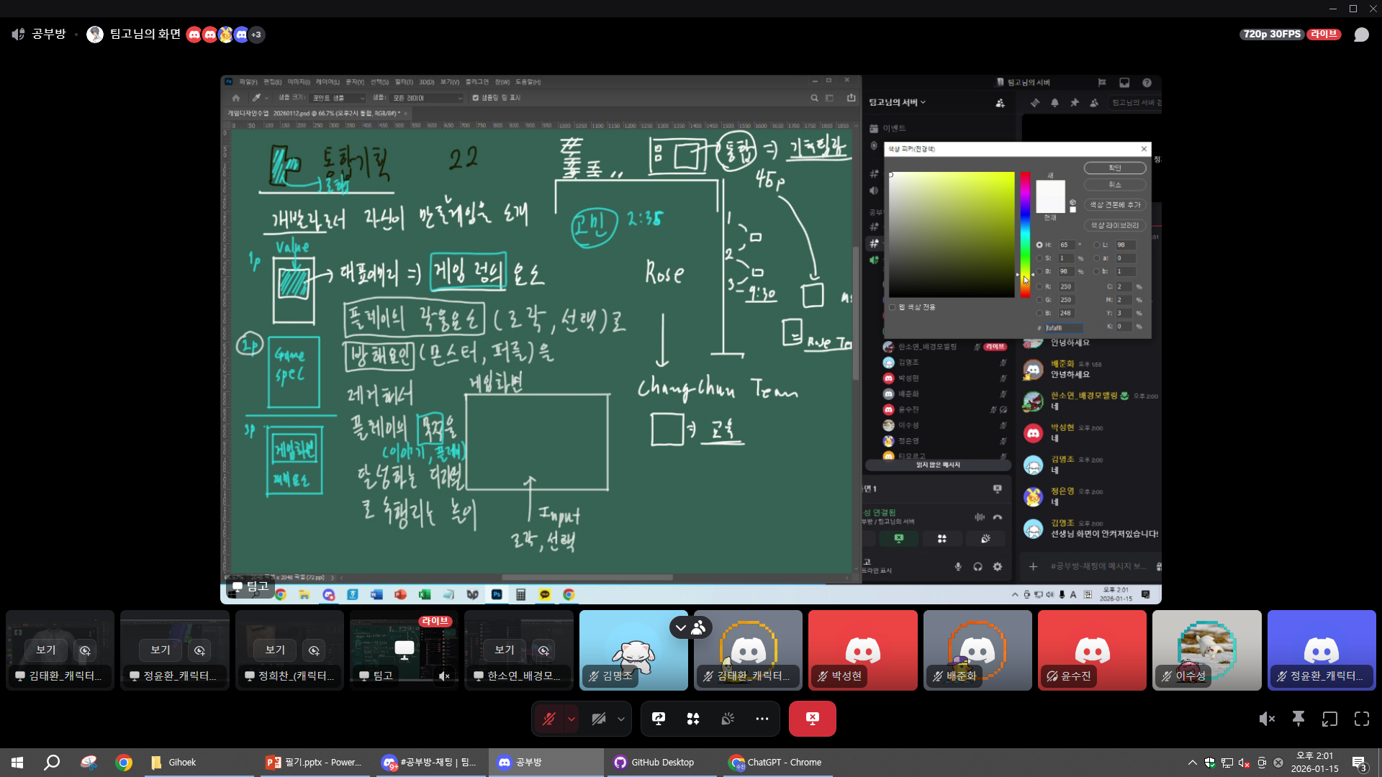
기획수업1 - 1.14.수

Slide 27
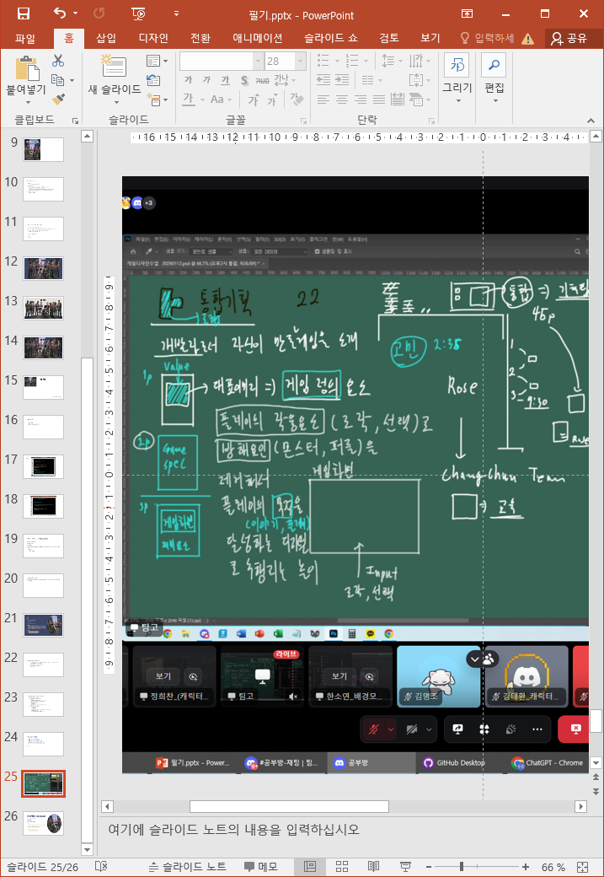
기획수업1 - 1.14.수

Slide 28
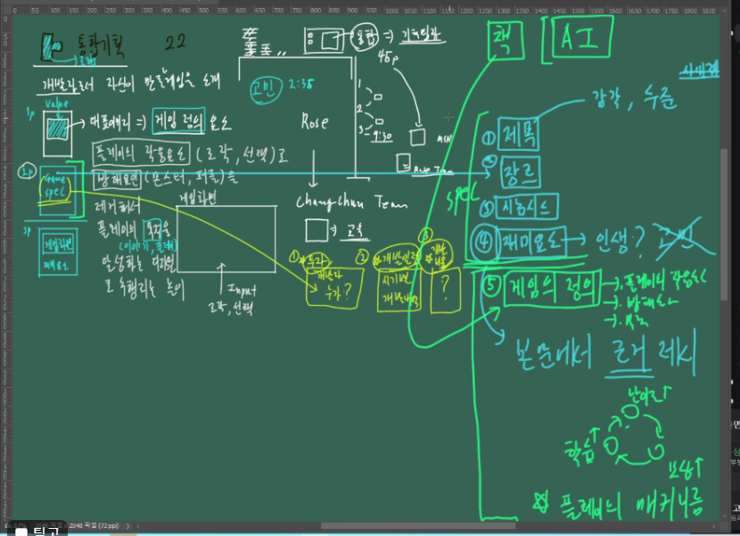
기획수업1 - 1.15.목

Slide 29
게임 화면 안에 넣어야 할 것들(3가지)
Input(입력값)
조작, 선택
손, 발, 뇌 등으로 선택,조작할 수 있음
이게 플레이의 작용 요소
목적
플레이의 작용요소를 통해 목적을 달성하는 것
방해요인
몬스터, 퍼즐
라코스터의 재미 이론
게임 화면 속에서 적절한 시련과 고난을 느끼게 해줄 때, 플레이어는 재밌다고 느낀다.
즉, 게임은 플레이의 작용요소로, 방해요인을 제거해서, 플레이의 목적을 달성하는 디지털로 수행되는 놀이다. (게임의 본질적인 가치는 재미다.)
기획수업1 - 1.15.목

Slide 30
게임의 외적인 재미(대외적으로 재밌다고 판단된 요소들)
아바타의 내.외적인 성장
스토리텔링의 경험
경쟁과 협동
킬러 콘텐츠에 대한 기대감
의상 수집, 새로운 몬스터
기획수업1 - 1.15.목

Slide 31
게임 화면 안에는 상황이 있다.
[게임이 지닌 상황]
등장인물
역할(role)이 부여되야 함. 주인공, 악당, 조력자, 주변 인물(선의도 악의도 없는)
등장무대
타운, 필드, 던전 (T, F, D) / 비사건 지역과 다른 지역
대본
극적인 장면을 위해서는 갈등이 필요.
등장인물들이 어떤 장소에서 하필 만났기 때문에 갈등이 발생하는 것
기획수업1 - 1.15.목

Slide 32
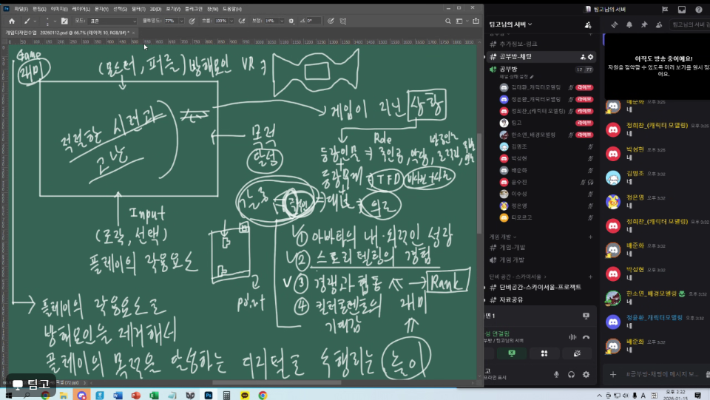
기획수업1 - 1.15.목

Slide 33
[수업 중에 생각난 게임에 대한 아이디어 정리]
캐릭터가 선택지를 고를 때마다 선행이 누적되면서 캐릭터의 외형이 더 예뻐진다.
캐릭터가 선행이 아닌 선택지를 고를 경우 -> ‘내가 정말 그래도 될까?’, ‘내가 나만 생각해도 될까?’ 등의 고민이 화면에 출력된다. 그리고 한 번 더 선택지가 나타난다.
기획수업1 - 1.15.목

Slide 34
글자 크기
ㄱ (35)
ㄱ (19)
ㄱ (12)
[강의에서 배운 내용을 바탕으로 작업 중인 페이지]
[제목] 넌 착해!
[게임장르] 내러티브 중심 어드벤처
[시놉시스]
이 게임은 플레이어에게 선택지가 주어지는 것처럼 보이지만,
이야기가 진행될수록 모든 선택지가 결국 하나의 방향으로 수렴하도록 강요되는
내러티브 어드벤처다.
스스로를 특별히 착한 사람이라 여기지 않는 주인공은,
’가장 착한 사람’이기를 요구받는 기대 속에서
서서히 붕괴되어 가는 세계와 함께 하나의 역할로 소모되어 간다.
플레이어는 선택을 반복할수록
선의가 자발적 선택에서 의무로 변해가는 과정,
그리고 그 과정이 개인과 세계를 어떻게 잠식하는 지를 경험하게 된다.
[재미 요소]
감정적 압박과 몰입을 즐기는 내러티브 플레이
선택에 따라 변화하는 스토리 흐름과 엔딩 구조
선택 누적에 따라 분위기와 연출이 변화하는 시스템
선행이 보상이 아닌 부담으로 작동하는 ‘선택 소모화’ 구조
기획수업1 - 1.16.금

Slide 35
글자 크기
ㄱ (35)
ㄱ (19)
ㄱ (12)
[강의에서 배운 내용을 바탕으로 작업 중인 페이지]
[게임의 정의]
<넌 착해!>는 플레이어가 선택과 상호작용을 통해 이야기에 개입하며,
주변 인물들의 기대, 붕괴되어 가는 세계,
그리고 선행을 전제로 한 대사와 사건들이 얽혀 만들어지는 상황 속에서
‘착함’이라는 사회적 기대가 한 사람의 선택을 어떻게 몰아가는지를 그려내는
내러티브 중심 디지털 어드벤처 게임이다.
기획수업1 - 1.16.금

Slide 36
글자 크기
ㄱ (40)
ㄱ (21)
ㄱ (12)
넌 착해!
내러티브 중심 어드벤처
기획수업1 - 1.13.화

Slide 37
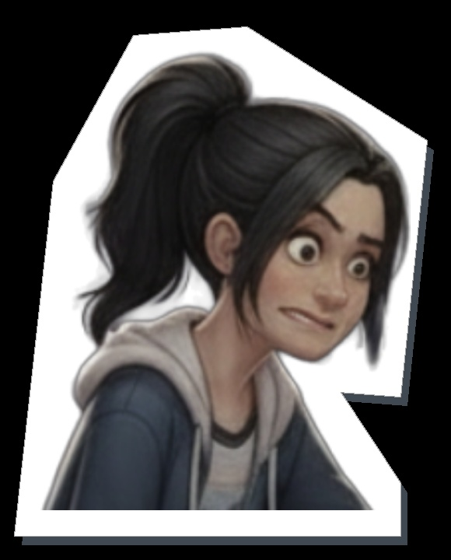
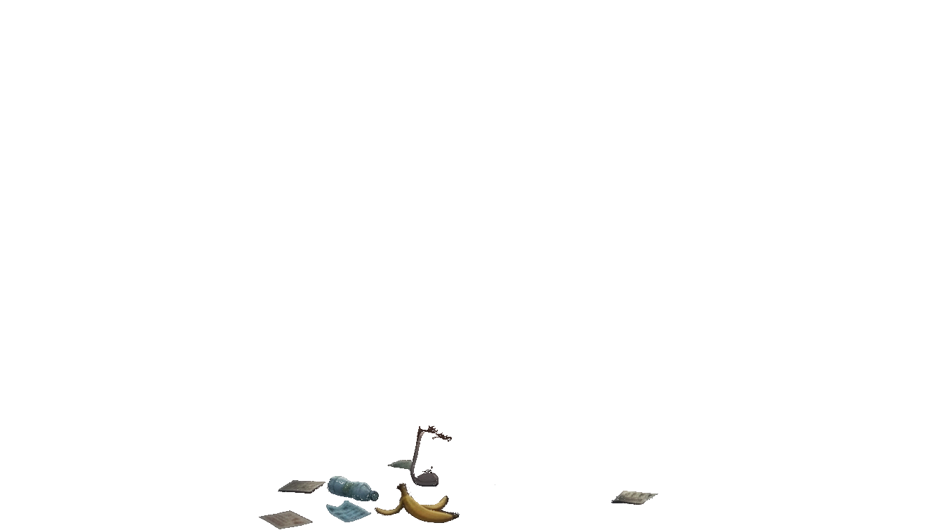
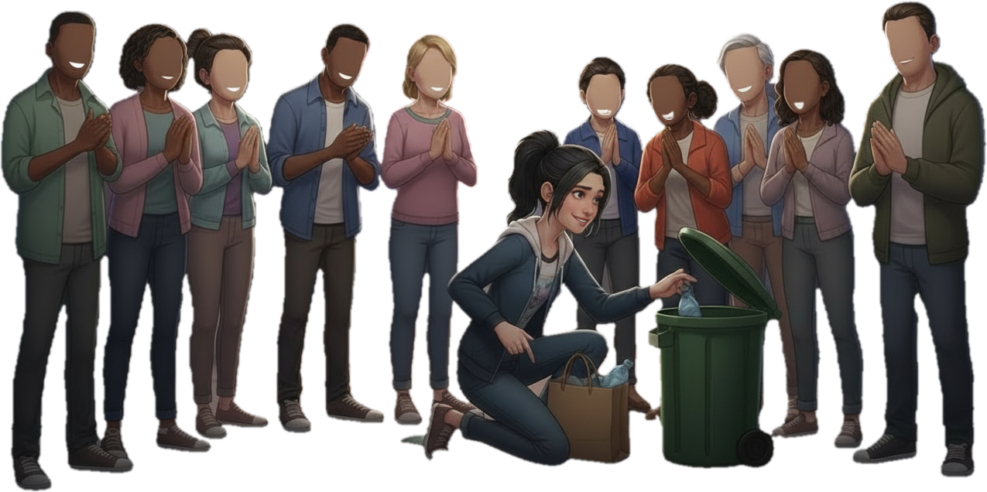
넌 착해!
기획수업1 - 1.16.금

Slide 38
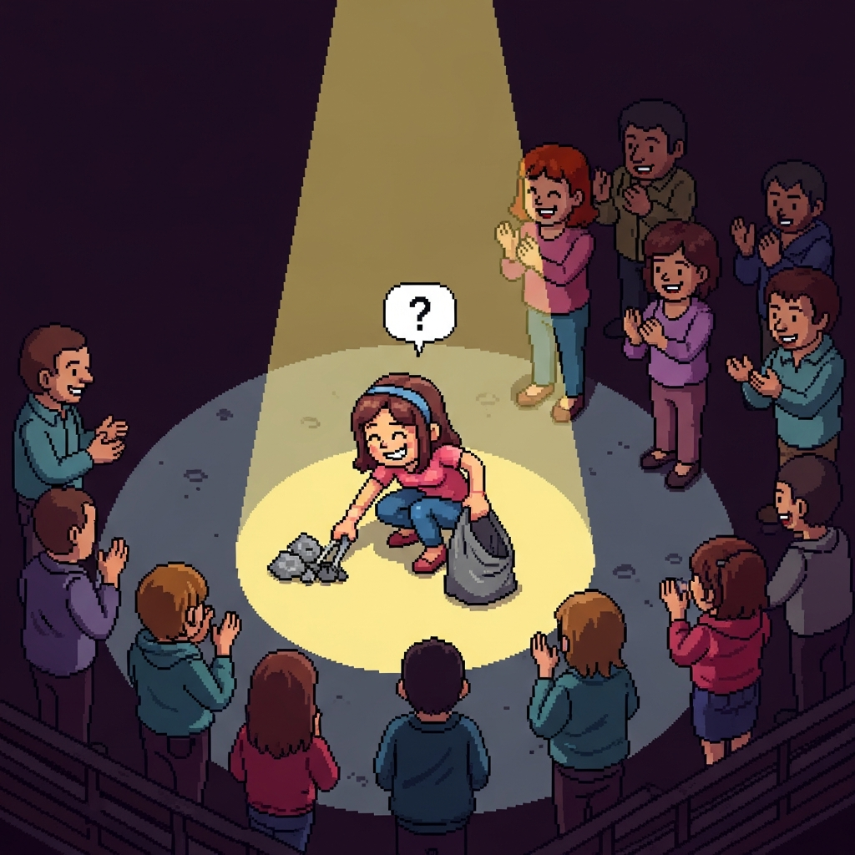
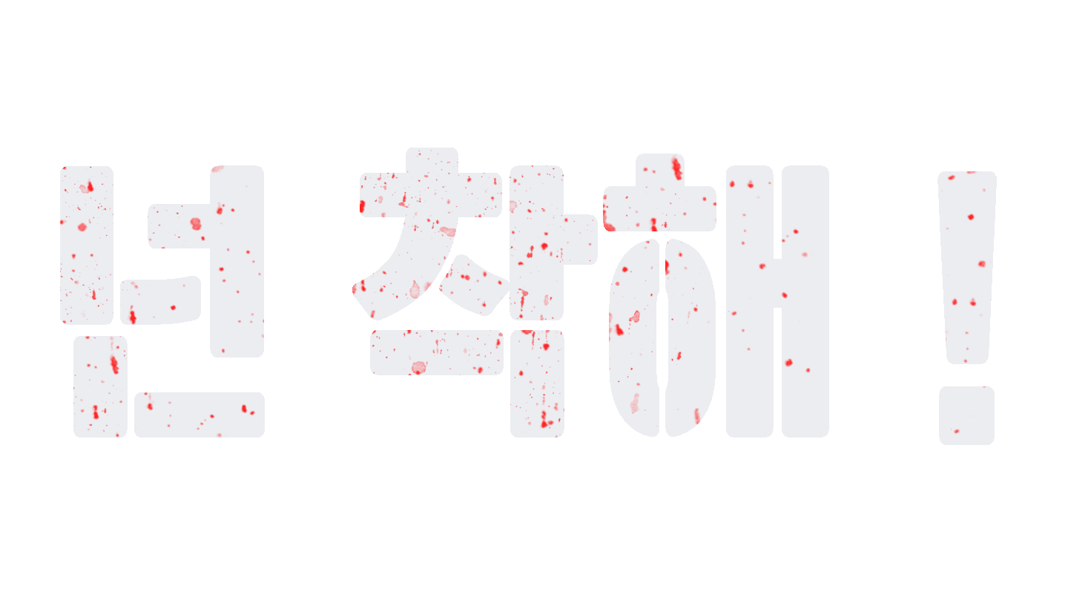
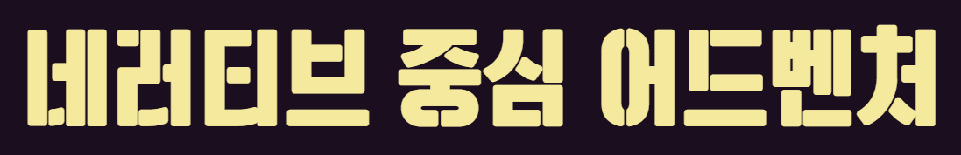
글자 크기
ㄱ (35)
ㄱ (19)
ㄱ (11)
글꼴
충북대70주년체
기획수업1 - 1.16.금

Slide 39
글자 크기
ㄱ (35)
ㄱ (19)
ㄱ (11)
목차
글꼴
충북대70주년체
[방향성]
제목 장르 시놉시스 재미요소
[게임의 정의]
플레이의 작용요소 방해요인 목적
기획수업1 - 1.16.금

Slide 40
글자 크기
ㄱ (35)
ㄱ (19)
ㄱ (11)
목차
글꼴
충북대70주년체
[방향성]
제목 장르 시놉시스 재미요소 게임의 정의
[다음 목차]
다음 내용
기획수업1 - 1.16.금

Slide 41
글자 크기
ㄱ (35)
ㄱ (19)
ㄱ (11)
방향성
글꼴
충북대70주년체
[제목]
넌 착해!
[슬로건]
선택하거나 - 선택 당하거나
[플랫폼]
PC, CONSOLE
[게임장르]
내러티브 중심 어드벤처
[시놉시스]
선택지가 주어지는 것처럼 보이지만, 이야기가 진행될수록 모든 선택은 하나의 방향으로 수렴한다.
스스로를 특별히 착한 사람이라 여기지 않는 주인공은 ’가장 착한 사람’이기를 요구받는 기대 속에서,
서서히 붕괴되어 가는 세계와 함께 하나의 역할로 소모되어 간다.
선택을 반복할수록 선의는 의미를 잃고, 착함은 자발적인 판단이 아닌 피할 수 없는 의무가 된다.
[재미 요소]
▶ 감정적 압박과 몰입을 즐기는 내러티브 플레이
▶ 선택에 따라 변화하는 스토리 흐름과 엔딩 구조
▶ 선택 누적에 따라 분위기와 연출이 변화하는 시스템
▶ 선행이 보상이 아닌 부담으로 작동하는 ‘선택 소모화’ 구조
기획수업1 - 1.16.금

Slide 42
글자 크기
ㄱ (35)
ㄱ (19)
ㄱ (11)
방향성
글꼴
충북대70주년체
[플레이 작용 요소]
플레이어는 대화와 행동 선택을 통해 상황에 개입한다.
선택은 즉각적인 결과뿐 아니라 이후 전개과 선택지 구성에 누적된 영향을 미치며,
주인공이 주변의 기대에 어떻게 반응해 왔는 지를 드러낸다.
[방해 요인]
몬스터와 퍼즐이 물리적인 장애로 등장하며,
동시에 주변 인물들의 말과 반복되는 요구는 심리적인 압박으로 작용해,
플레이어가 특정한 선택을 하도록 몰아가는 상황을 만든다.
[이야기 목적]
‘착함’이라는 사회적 기대 속에서 한 사람이 어떤 선택을 하게 되는 지를 다룬다.
세계가 붕괴되어 가는 과정과 함께,
타인의 기대에 응답해 온 주인공 역시 점차 하나의 역할로 소모되며 붕괴된다.
[플레이 목적]
플레이어는 선택과 장애를 극복하며 이야기를 끝까지 완주한다.
정답을 찾기보다는, 선택이 누적되며 만들어지는 감정과 서사를 체험하는 데 목적이 있다.
기획수업1 - 1.16.금

Slide 43
글자 크기
ㄱ (35)
ㄱ (19)
ㄱ (11)
글꼴
충북대70주년체

Slide 44
핵심 요소
돈이 되고 자신있는 것
재미 컨텐츠
근거가 있는 것만
내일 할 것
게임 컨텐츠 볼륨 맵
기획수업1 - 1.19.월

Slide 45
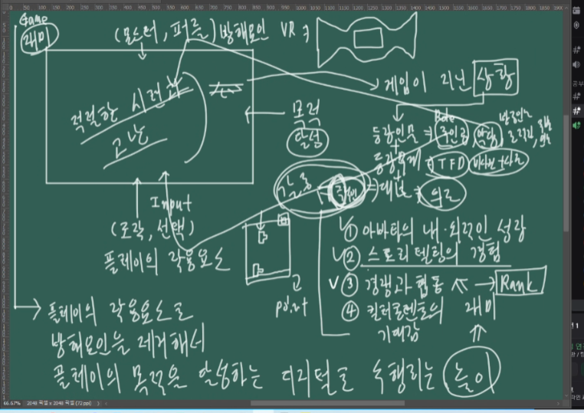
기획수업1 - 1.20.화

Slide 46
게임 컨텐츠 볼륨 맵
내용(Contents)
규칙(System)
톱니바퀴처럼 내 게임의 내용과 규칙들이 맞물려서 돌아간다.
동그라미의 크기 : 중요도를 의미. 크기는 3단계
동그라미 색 : 개발.서비스 현황
빨강 : 하이 리스크 하이 리턴 - 만들면 좋은데, 못 만들 수도 있다.
스카이블루 : 비전 - 무엇이 가장 재밌는지, 가장 괜찮은지. - 미래, 희망, 성공에 대한 부분들. - 이미 안정적으로 개발되고 있는 것.
햐양 or 녹색(평범한 색) : 장르상 필요한 것. 일반적으로 있는 soso한 것
동그라미의 위치 관계 : 각 동그라미끼리 얼마나 밀접하게 관계가 있는지(관계의 밀접성)
동그라미 개수 : 개발 비용
10개 정도 : 1억 내외
20개 정도 : 1~10억 정도
30개 정도 : 10~100억
40개 정도 : 100~1000억 (예 : 로스트아크)
과거에 비해 개발 비용이 줄어든 이유(과거에는 동그라미10개면 1~10억)
게임 엔진 이슈 : 현재 한국은 유니티나 언리얼만 알면 됨. 과거에는 자체 엔진을 개발해서 게임을 만들었음.
Ai가 개발 비용을 매우 낮춤
기획수업1 - 1.20.화

Slide 47
유니티를 할 수 있는 디자이너임을 어필할 수 있는 기획서를 써보자.
기획수업1 - 1.20.화

Slide 48
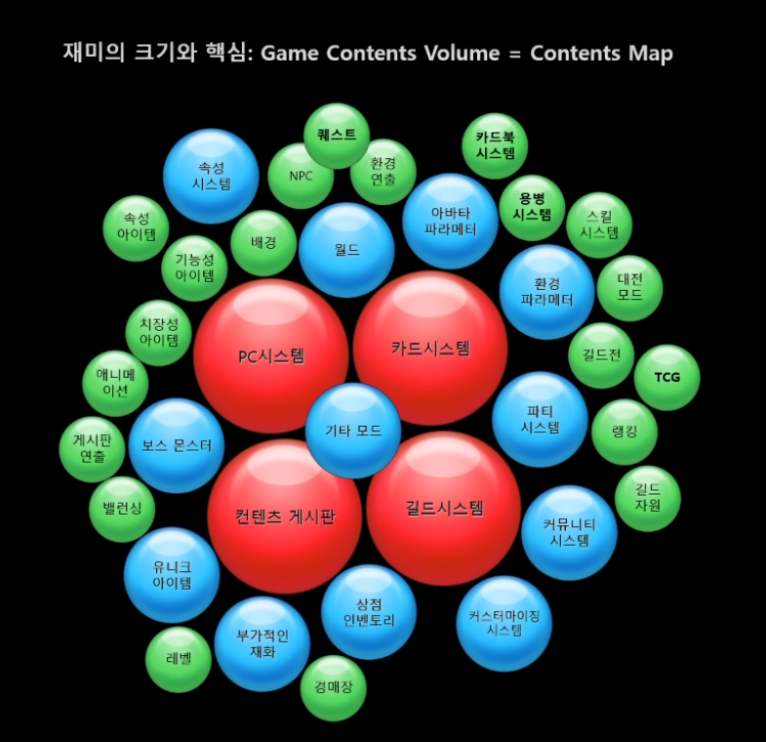
최대 6명의 용병들을 데리고 다니면서 게임하는 RPG 게임

Slide 49
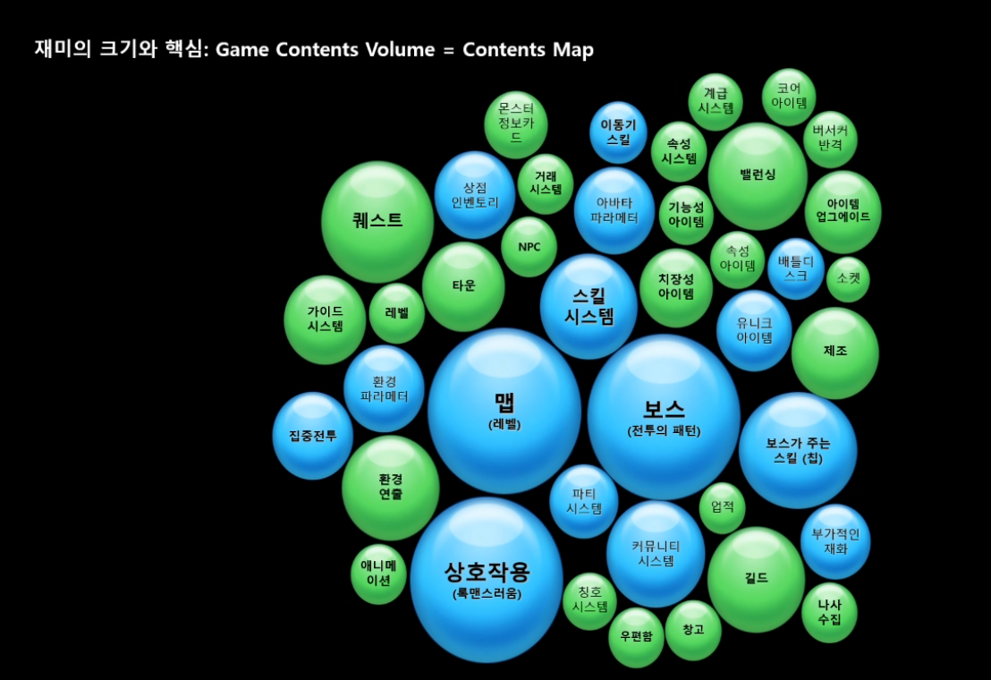

Slide 50
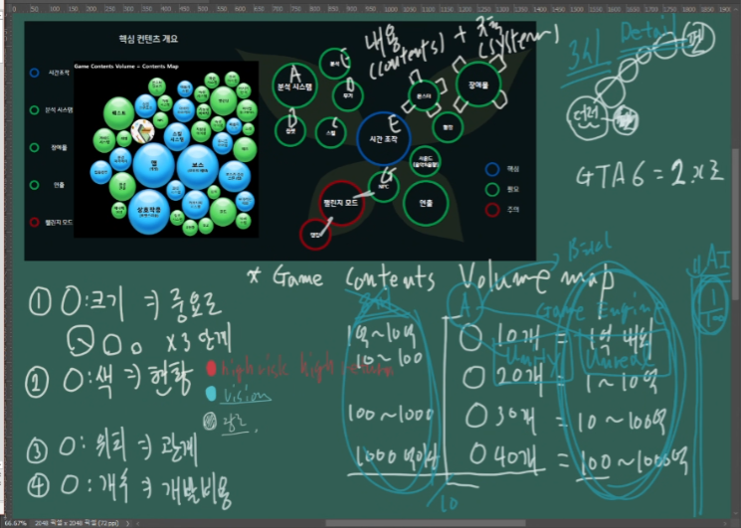

Slide 51
게임 컨텐츠 볼륨맵은 게임마다 모두 다르다. (사람의 지문처럼)
핵심 내용만 이미지 위에 글자를 써보자. (누가 봐도 무슨 컨텐츠인지 알 수 있도록)
스크린샷 단축키 : windows + shift + s

